Slide 1




Presentation
2024.12.17
2023webprogramming
1.github
웹프로그래밍 과제정리
https://github.com/kkwkkn75/web_programming
2023564017 김하윤

Slide 2
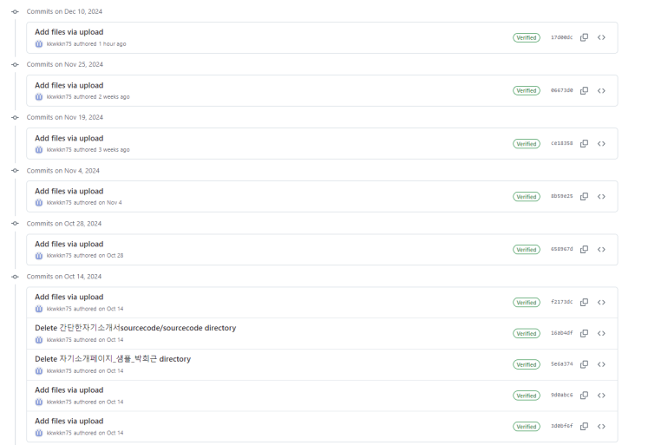
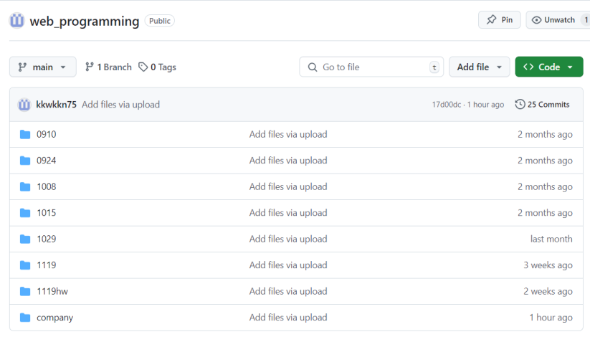
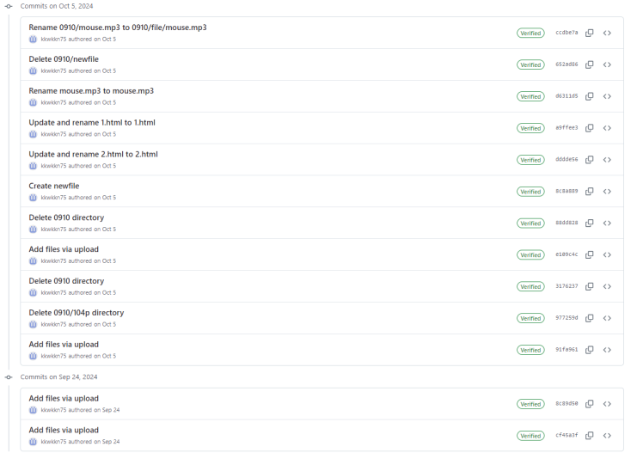
Commit 내역
1
4
5

Slide 3
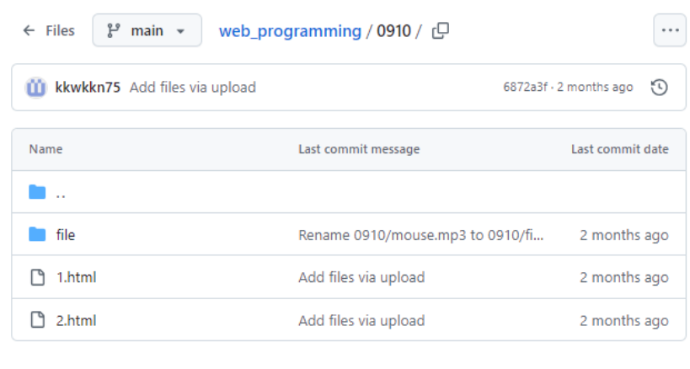
0910
1
4
5

Slide 4
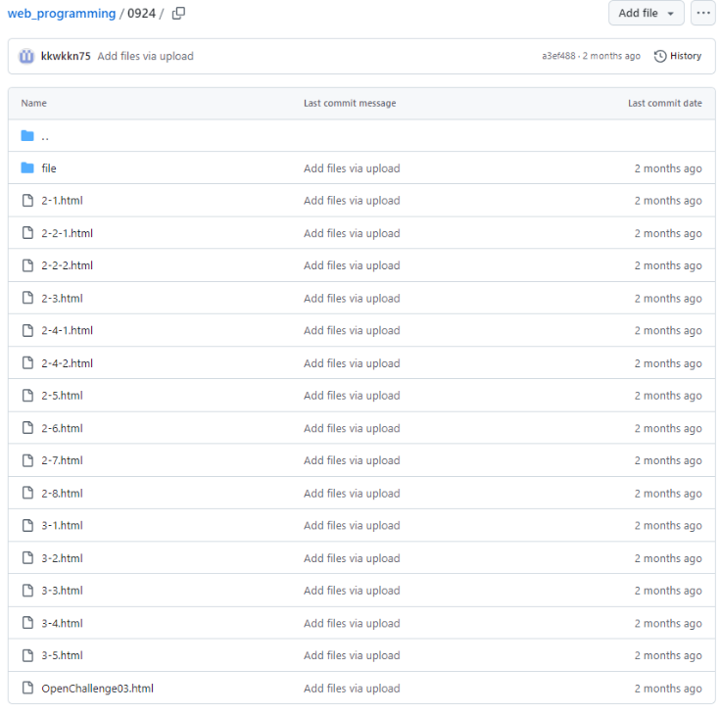
0924
1
4
5

Slide 5
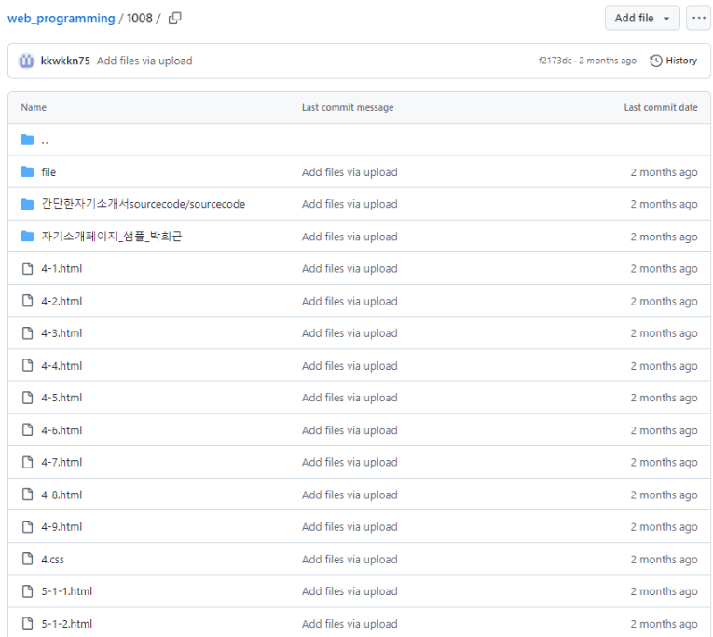
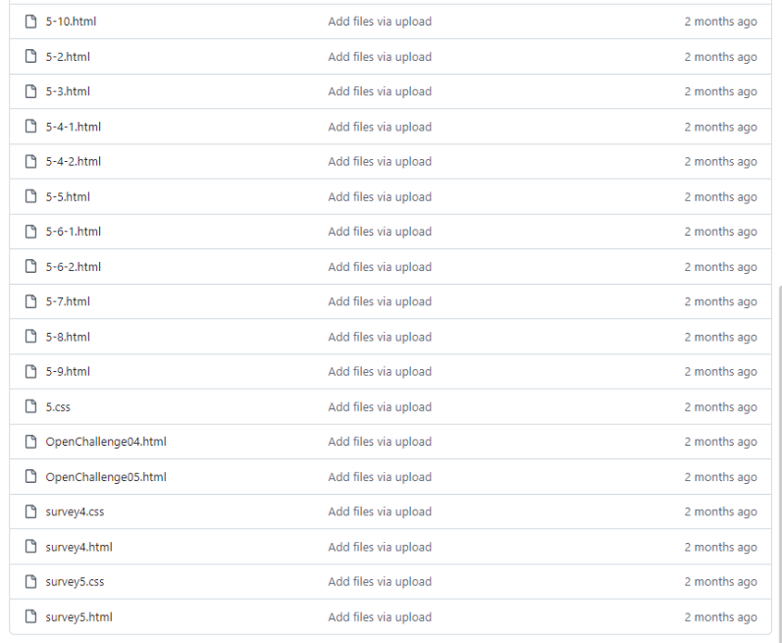
1008
1
4
5

Slide 6
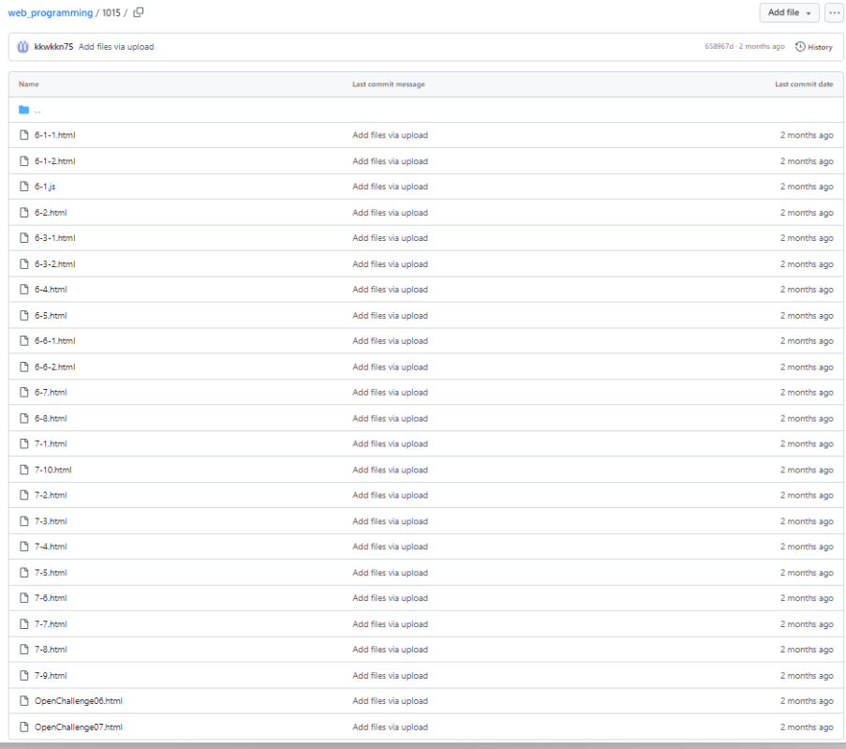
1015
1
4
5

Slide 7
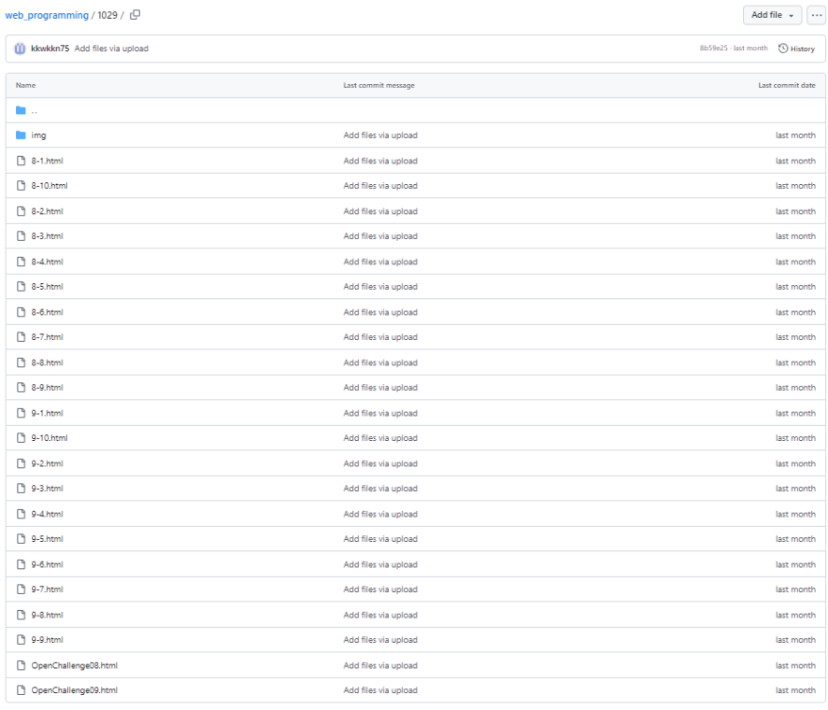
1029
1
4
5

Slide 8
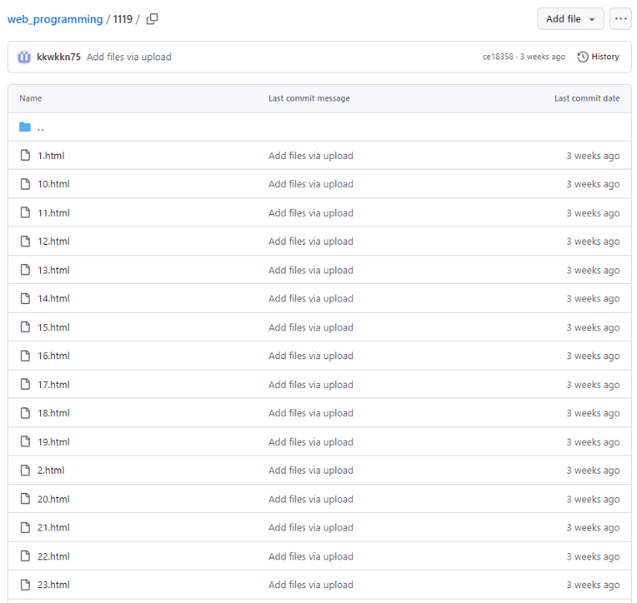
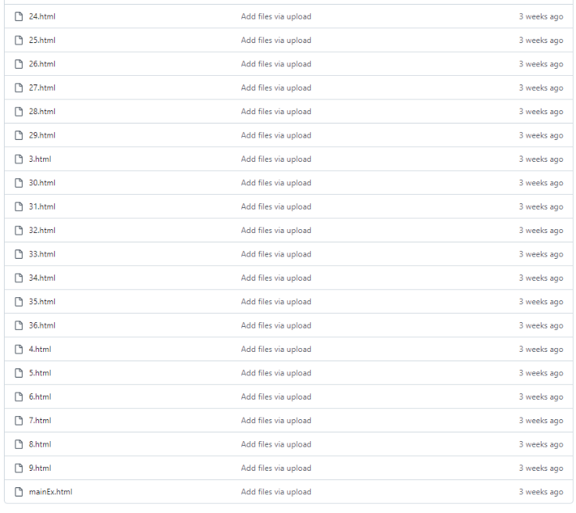
1119
1
4
5

Slide 9
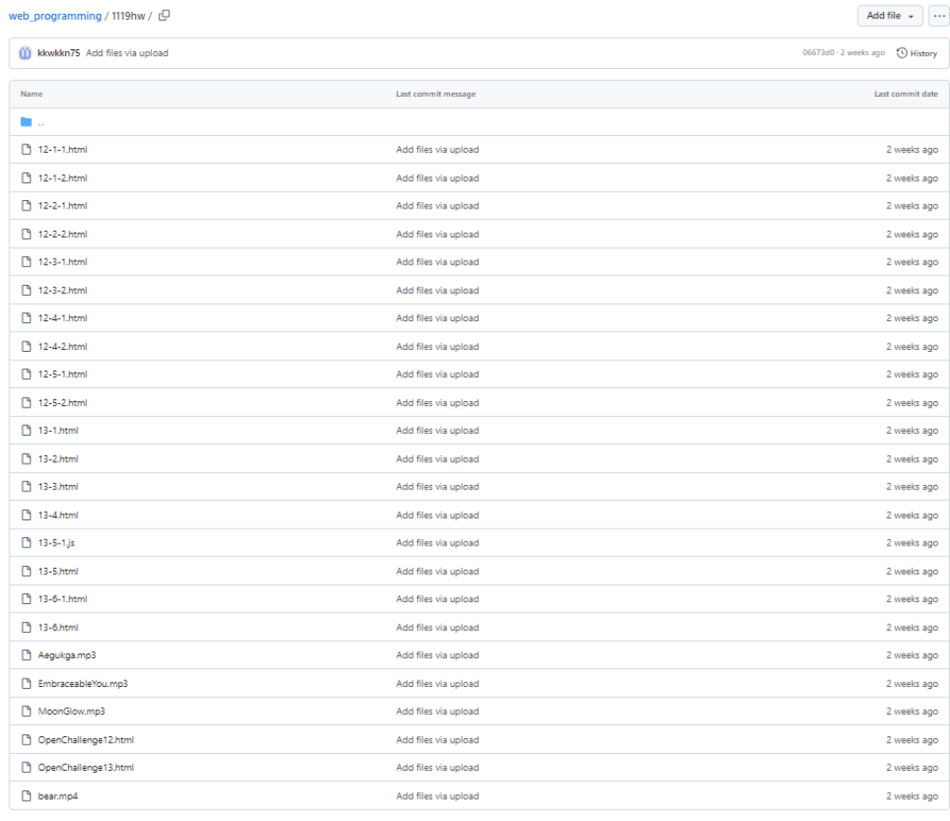
1119hw
1
4
5

Slide 10
평가
1
10월 29일과 11월 5일에 주어진 ppt를 만드는 과제와 11월 26일 수업시간 내에 진행 된 과제 총 세개를 수행하지 못하였기 때문에 총 6점을 감점하여 24점입니다.
4
5

Slide 11
1
감사합니다
3
4
5

